Slide 1

PORTFOLIO
COM WORK
이상욱

Slide 2



CONTENTS
주제 및 기획의도
주요기능 및 담당업무
개발 환경
데이터 구조
느낀점

Slide 3

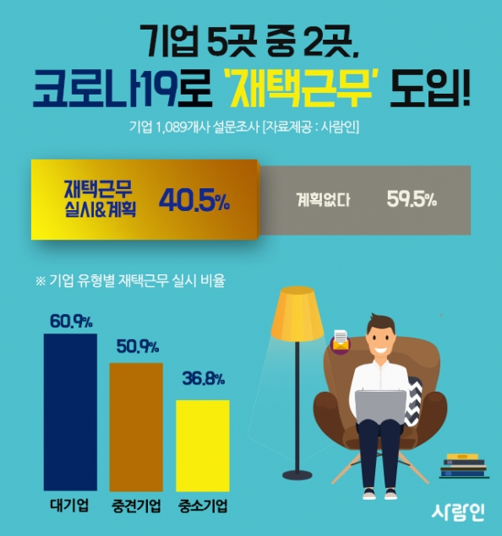

주제 및 기획의도
코로나 19 바이러스로 인한 언택트 시대
비대면 업무용 협업툴이 기업에서도 필수 업무도구로 자리매김

Slide 4

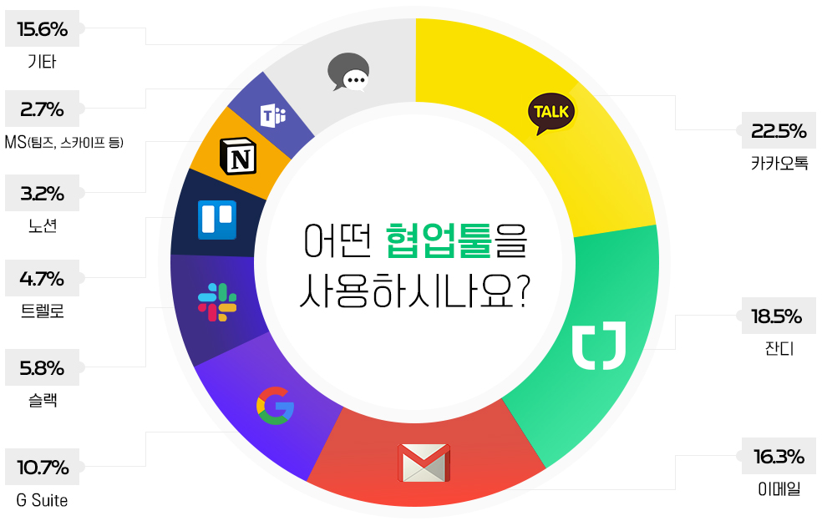
주제 및 기획의도
협업툴
그룹웨어
업무 플랫폼
메신저, 화상회의 등을 통해 여러 사람이 클라우드상에서
동시에 공동으로 작업할 수 있게 해주는 서비스

Slide 5



프로젝트 기간 | 2019. 09. 14 ~ 2019. 11. 08 (56일간)
개발 인원 | 4명
개발 플랫폼 | Windows 10
개발 툴 | Eclipse, sqldeveloper
사용언어 | JAVA, Oracle, HTML, CSS, JavaScript, JSP/Servlet
사용기술 | JDBC, Jquery, Ajax, Spring , NodeJS, OpenSSL , WebRTC
개발 환경

Slide 6
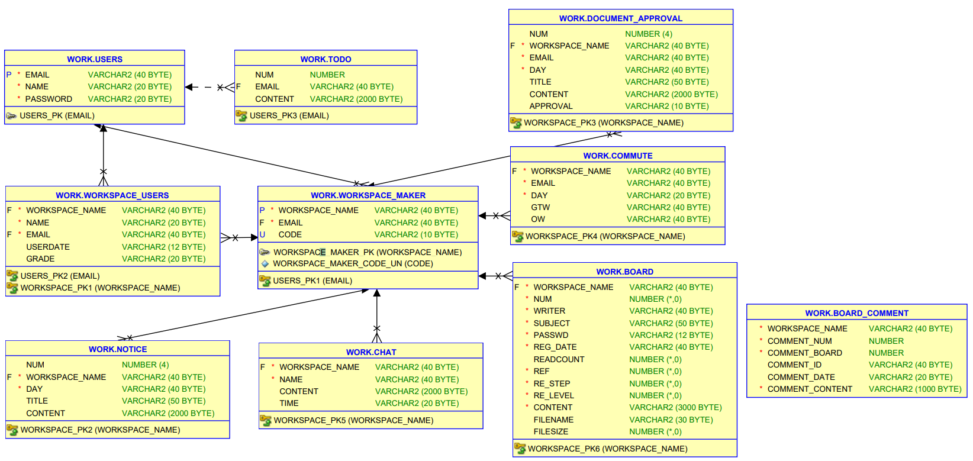
전자결재 정보
회원 정보
개인메모 내용
워크스페이스 구성원
워크스페이스 관리자
근태 정보
데이터 구조
게시판 정보
게시판 댓글
공지사항
실시간 채팅

Slide 7

주요 기능 및 담당 업무

Slide 8
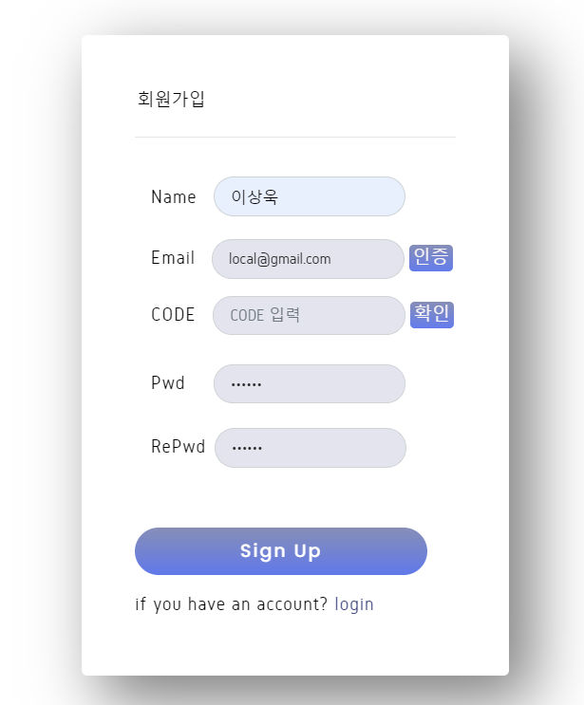
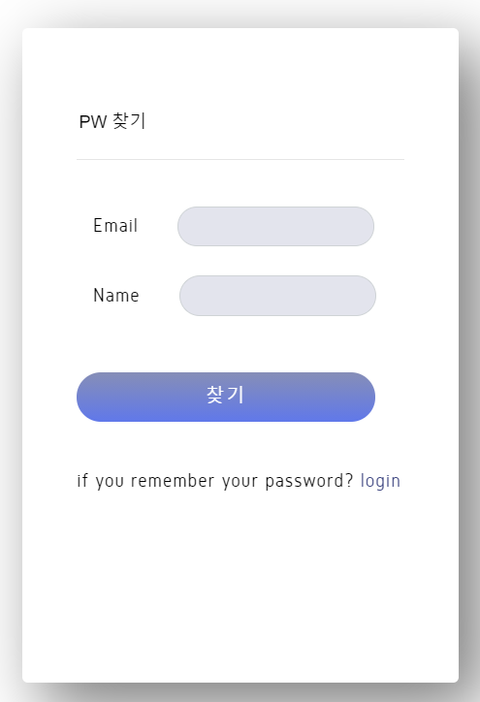
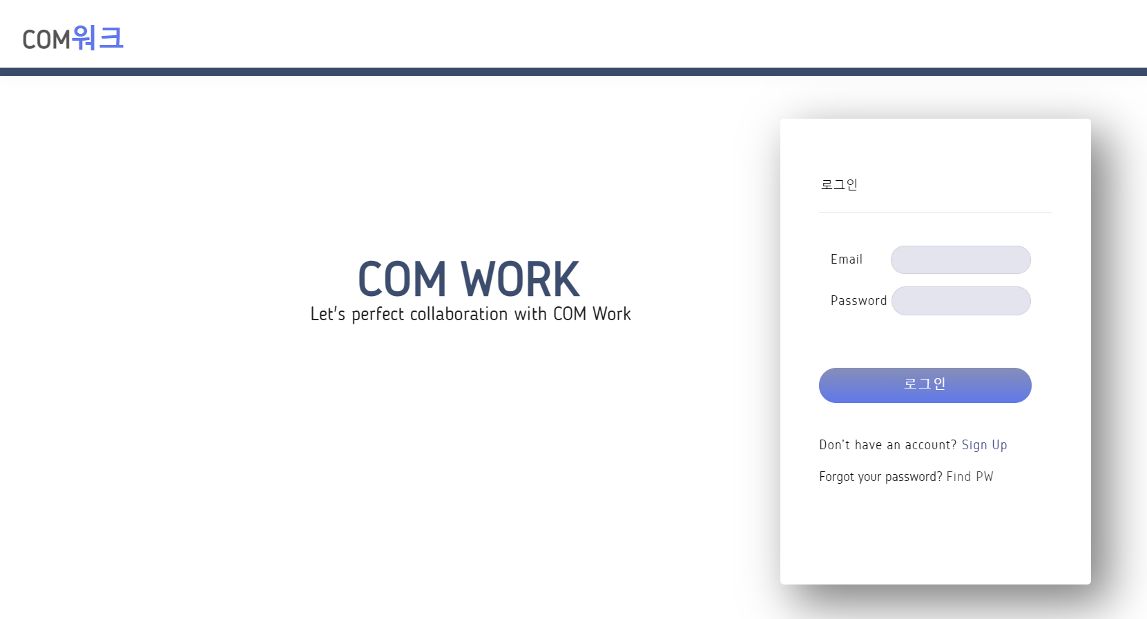
로그인/회원가입/비밀번호 찾기
기능 설명 |  | 담당 업무
로그인 회원가입 비밀번호 찾기 기능 | 로그인 기능 기존 회원의 아이디와 비밀번호를 확인하여 로그인 회원가입 기능 SMTP를 활용한 인증번호 메일 전송 중복된 아이디 체크 인증번호를 확인 하지 않았거나 입력되지 않은 값이 있을 경우 체크 비밀번호 찾기 본인의 이메일과 이름 입력시 맞는 비밀번호를 찾아줌 | 로그인 기능 회원가입 기능 (SMTP제외) 큰 문제 없이 개발 가능 하였음

Slide 9
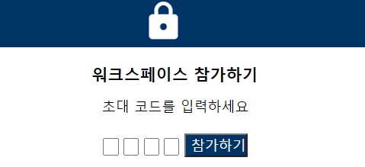
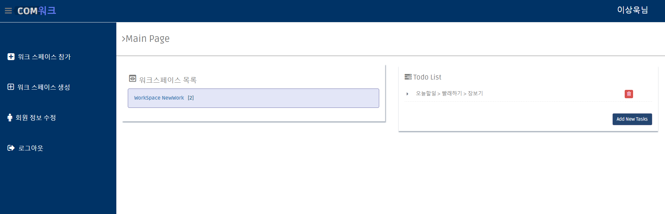
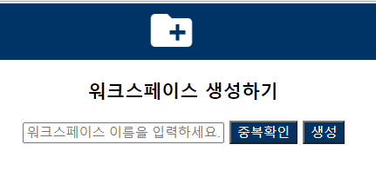
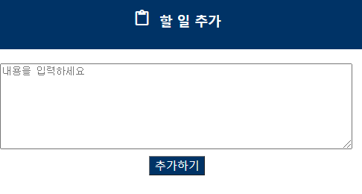
개인 워크스페이스
기능 설명 |  | 담당 업무
개인 워크스페이스 기능 | 개인 워크스페이스 관리 기능 워크스페이스 생성 버튼으로 같은 이름의 워크스페이스가 있는지 중복확인 후 생성 가능(생성자는 관리자 멤버) 워크 스페이스 생성시 초대 코드가 자동 생성 되어 코드 알림창이 뜸 참가를 원하는 인원이 워크 스페이스 참가 버튼을 누르고 초대코드를 입력하면 해당하는 워크스페이스의 일반 멤버로 참가 가능 입장하고 싶은 워크스페이스가 있다면 워크스페이스 목록에 원하는 워크스페이스 클릭 시 입장가능 워크스페이스에 참가 되어있는 인원 확인 가능 (워크스페이스 이름 옆 숫자) 개인 일정 관리 메모장 기능 일정을 추가하여 등록할 수 있음 일정을 마쳤을 시 휴지통 버튼을 누르면 삭제됨 | 워크스페이스 생성기능(초대코드 랜덤하게 생성) 워크스페이스 참가기능 워크스페이스 목록과 참가인원 수 나타내는 기능 메모장 기능 처음 워크스페이스라는 그룹 업무 창을 만들때 어떠한 방법으로 워크스페이스를 생성하고 참석 하게 할지 고민을 많이 하였음. 이 프로젝트를 개발할 시기에 비슷하게 출시한 카카오워크를 보고 영감을 얻어 진행하였음.

Slide 10
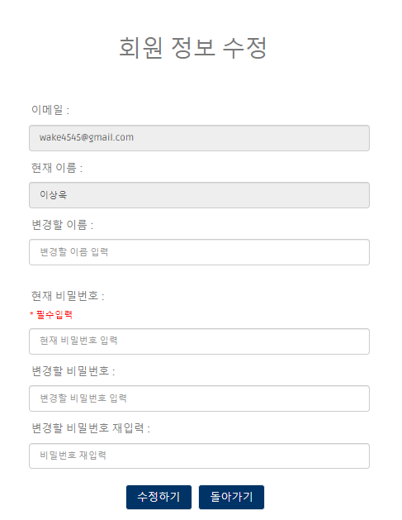
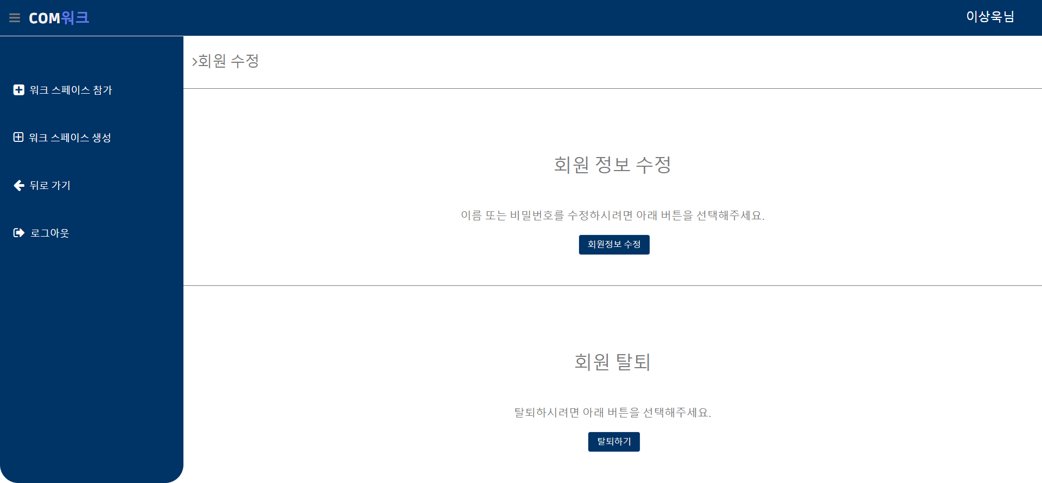
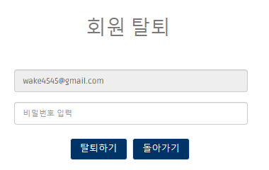
개인 워크스페이스 회원정보 수정
기능 설명 |  | 담당 업무
개인 워크스페이스 회원정보 수정 기능 | 회원정보 수정 및 탈퇴 기능 이름과 비밀번호를 변경 할 수 있는 기능 회원 탈퇴시 기존 데이터베이스에 있는 모든 데이터가 사라지며 워크스페이스 인원에서 제외 됨(TRIGGER사용) | 회원 탈퇴시 기존 데이터베이스에 탈퇴할 회원과 관련된 정보를 모두 TRIGGER로 삭제하는 기능 큰 문제 없이 개발하였음

Slide 11
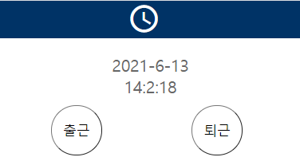
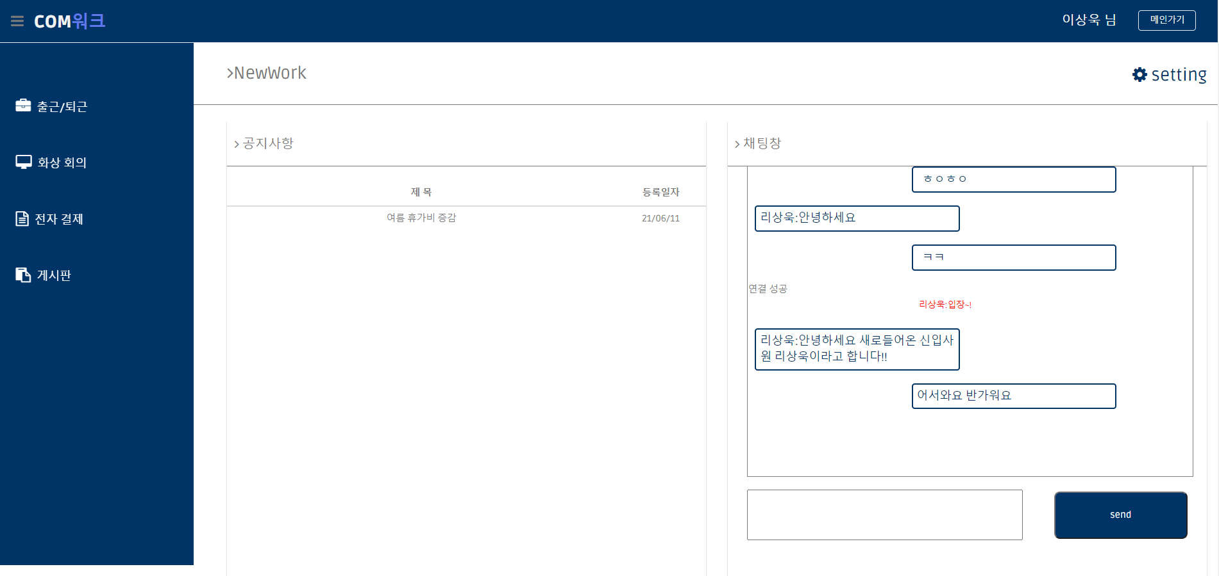
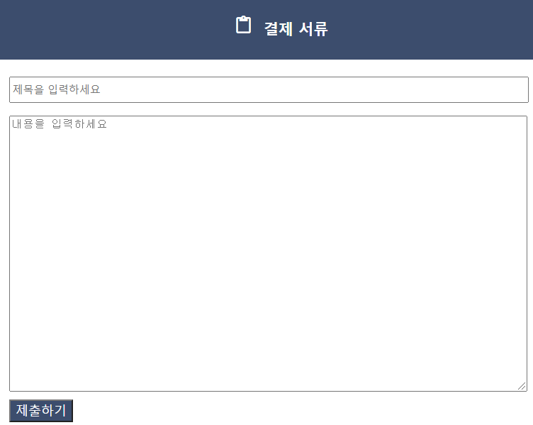
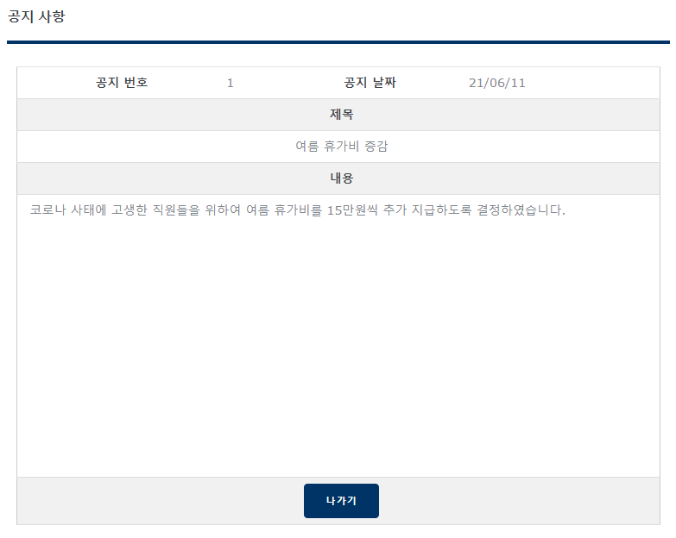
메인 워크스페이스
기능 설명 |  | 담당 업무
메인 워크스페이스 기능 | 메인 워크스페이스 창 (개인 워크스페이스 목록 창에서 원하는 워크스페이스로 이동한 창) 입장 시 현재 해당 하는 워크스페이스 창을 켜놓고 있는 인원들과 실시간 채팅이 가능하고 채팅내용이 모두 저장되며, 어떤 대상이 입장,퇴장 하였는지 확인 할 수 있음(NodeJS의 소켓기능을 사용하여 실시간 통신) 출근 퇴근을 찍어 기록을 할 수 있음(출근/퇴근 버튼) 전자결재를 관리자에게 요청할 수 있음(전자결재 버튼) 워크스페이스 내 게시판으로 이동가능(게시판 버튼) 화상회의 가능(화상회의 버튼) 관리자는 setting 버튼이 활성화되어 누르면 관리자 페이지로 이동할 수 있음 일반멤버의 경우 워크스페이스 탈퇴 버튼이 활성화 되어 탈퇴가능(탈퇴시 워크스페이스내 회원과 관련된 정보 모두 삭제, TRIGGER사용) 관리자가 게시한 공지사항을 모두 볼 수 있고 클릭시 공지사항 상세내용을 확인 할 수 있음 이 모든 기능은 워크스페이스 별로 나눠져 있음 | 출근 퇴근을 찍어 기록하는 기능 전자결재 기능 화상회의 기능 기타 다른 페이지로 이동하는 기능 워크스페이스 별로 기록되는 모든 데이터를 분리 (워크스페이스 별로 고유한 번호를 가지고 모든 관련된 테이블은 이 번호를 사용해 데이 터를 구분함) 1.개발을 하지는 않았지만 실시간 채팅 설계 부분에서 시간이 많이 걸렸음 2.WebSocket을 HandShake(프로토콜 전환)를 통해 Client(생성자) 와 Server접속을 유지함(Client에서 랜덤하게 키값 생성 후 Server로 통신) 3.HandShaking과정을 통해 연결을 유지해 방화벽 환경에서도 문제가 되지 않음 4. 양방향통신으로 사용자가 요청하지 않아도 다른사용자가 보낸메세지를 서버가 자동응답

Slide 12

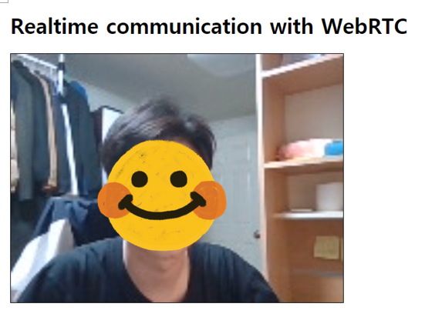
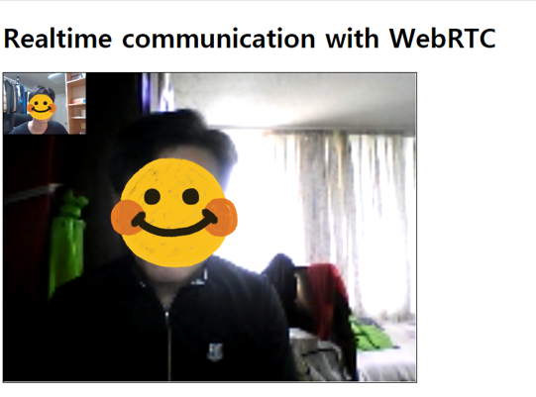
화상회의
기능 설명 |  | 담당 업무
화상 회의 기능 | 화상 회의 기능 WebRTC를 통한 비디오와 오디오 데이터 생성 NodeJS 서버를 통한 실시간 통신 구현 OpenSSL을 사용하여 개인키와 공개키를 생성하여 비디오와 오디오 데이터를 암호 송신 (NodeJS에서 암호화되지 않은 비디오와 오디오 정보는 차단됨으로 암호화 하여 확인 불 가 데이터로 송신 후 복호화 진행) 혼자 참가했을 땐 큰 화면이지만 대화상대가 참가하면 내 화면은 작아지고 상대 화면이 크게 구현됨 | 화상회의 기능 1.처음에는 WebRTC의 비디오와 오디오의 데이터를 만들어주고 NodeJS 서버를 구축하여 소켓기능으로 통신을 하고자함 2.하지만 WebRTC의 비디오 송신 API는 HTTPS가 필수이기 때문에 OpenSSL을 사용하여 개인키와 암호키를 만들어 암호와 송신을 함 3.또한 P2P 연결시 Peer의 정보를 교환할 시그널링 서버가 필요하여 Google이 제공하는 STUN/TURN서버를 사용하여 통신함 STUN서버(Session Traversal Utilities for NAT):P2P IP 종단 연결을 위한 정보 제공/ 공인IP주소를 제공 ,방화벽 지날 때 포트번호 바뀜, 방화벽 유형에 대해 판단 TURN서버(Traversal Using Relays around NAT) : 미디어 스트리밍을 위해 사용, 통신하고자 하는 Peer에게 주소를 전달

Slide 13
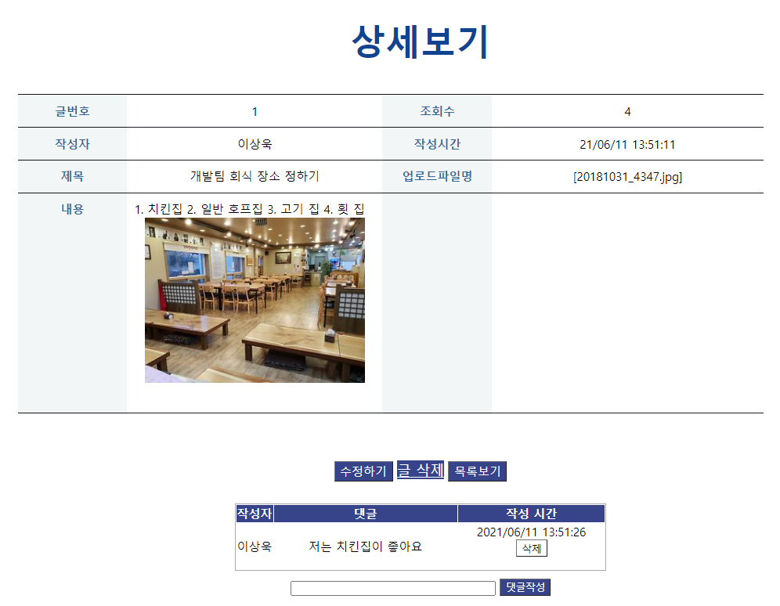
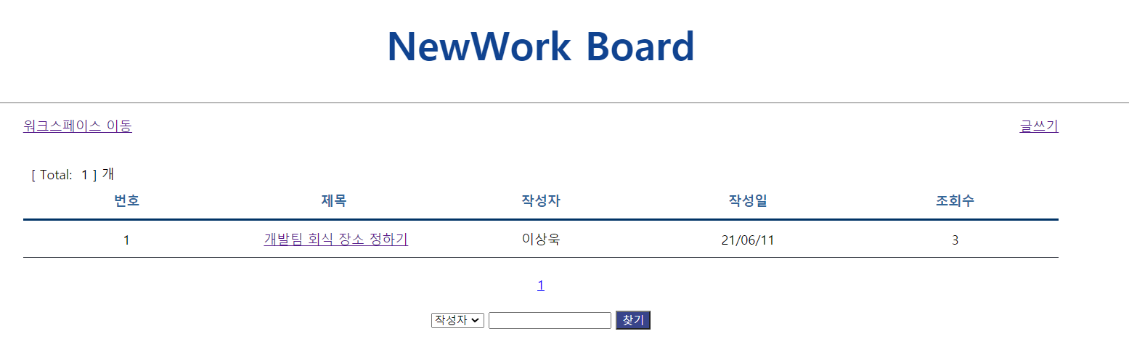
게시판
기능 설명 |  | 담당 업무
게시판 기능 | 게시판 기능 일반 게시판 글쓰기 기능(글쓰기 버튼) 글 클릭시 상세한 글내용을 확인 할 수 있음(제목 클릭시) 글 작성자만 글을 수정,삭제 할 수 있음 댓글 기능, 댓글 단 사용자만 삭제할 수 있음 | 모델2로 설계 되어있던 게시판기능을 Spring 프레임 워크에 맞춰 변경 큰 문제 없이 개발하였음

Slide 14
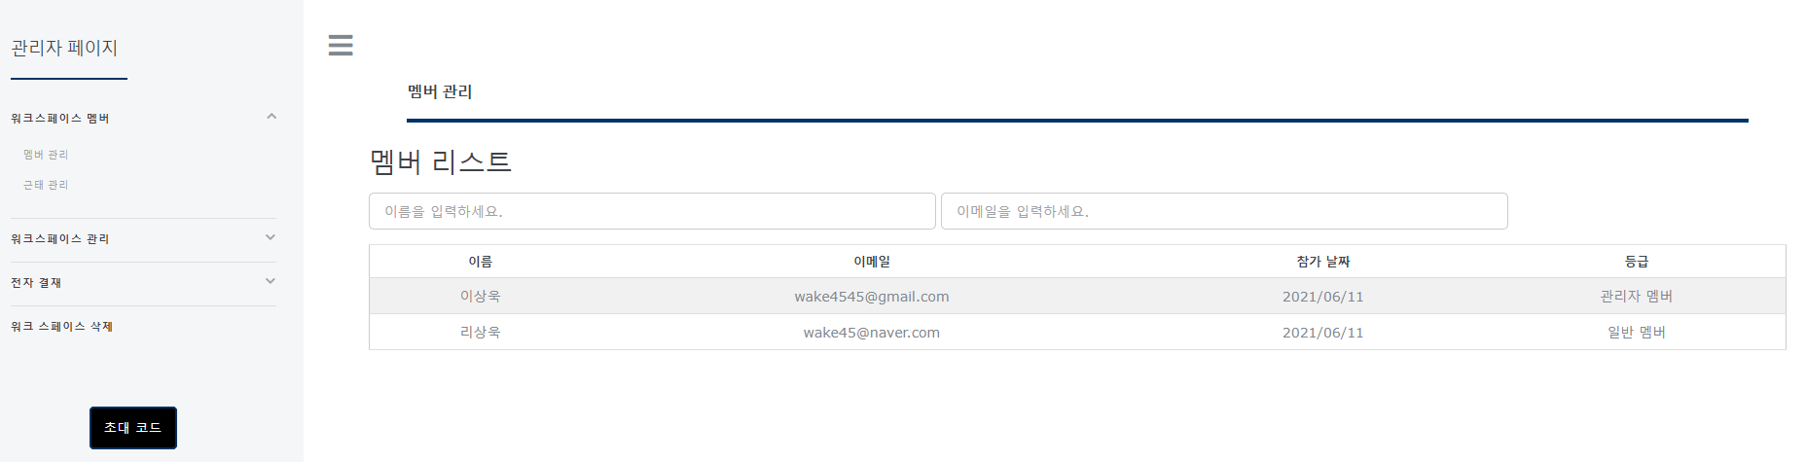
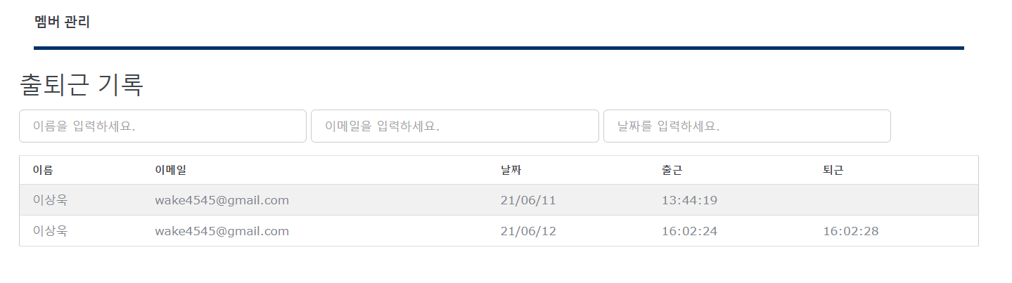
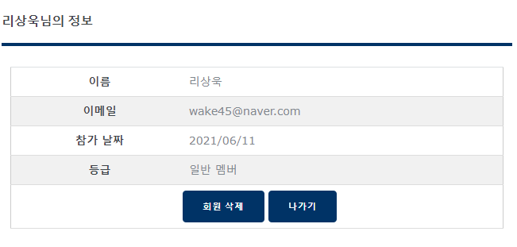
관리자 페이지 멤버 관리
기능 설명 |  | 담당 업무
관리자 페이지 멤버 관리 및 근태관리 기능 | 관리자 페이지 멤버관리 기능 멤버관리 버튼을 누르면 워크스페이스에 참가 중인 멤버의 목록을 볼 수 있고 이름,이메일 별로 검색하여 찾을 수 있음 멤버를 클릭하면 멤버의 정보창이 뜨며 워크스페이스에서 추방할 수 있음 관리자 페이지 근태 관리 기능 참가중인 멤버들의 출근,퇴근 시간을 볼 수 있고 이름,이메일,날짜로 검색할 수 있음 | ㅡ

Slide 15
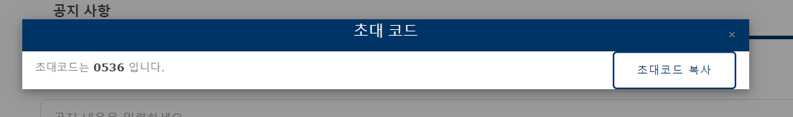
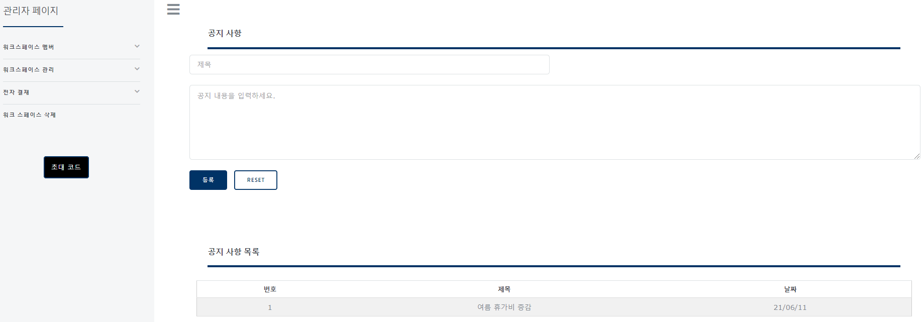
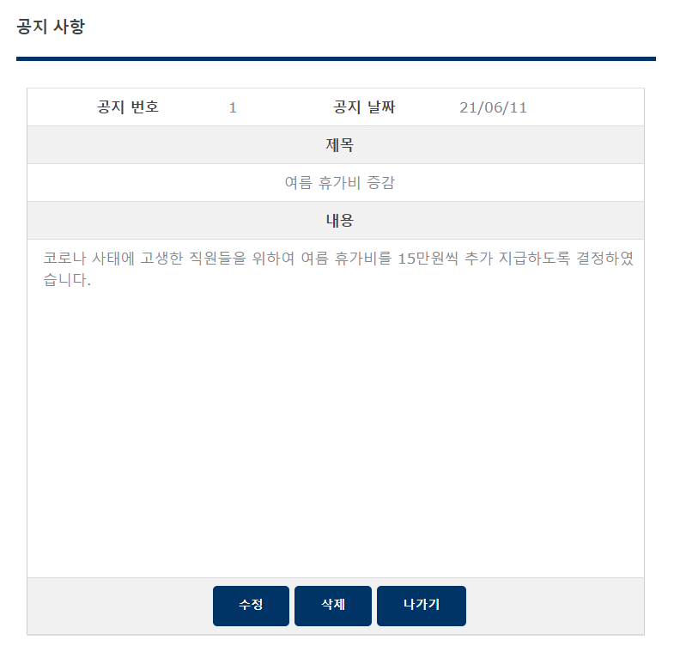
관리자 페이지 공지사항 관리
기능 설명 |  | 담당 업무
관리자 페이지 공지사항 추가,삭제,수정 기능 | 관리자 페이지 공지사항 기능 왼쪽 사이드바에 공지사항 기능을 클릭하면 공지사항의 목록과 등록을 할 수 있음 공지사항 목록을 더블 클릭하면 공지사항의 상세 내역 창이 뜸 공지사항 상세 내역 창에서 공지사항을 수정 및 삭제 할 수 있음 왼쪽 사이드 바 초대 코드 확인기능 워크 스페이스를 생성한 관리자가 초대코드를 분실했을 경우 재 확인을 할 수 있음 | ㅡ

Slide 16
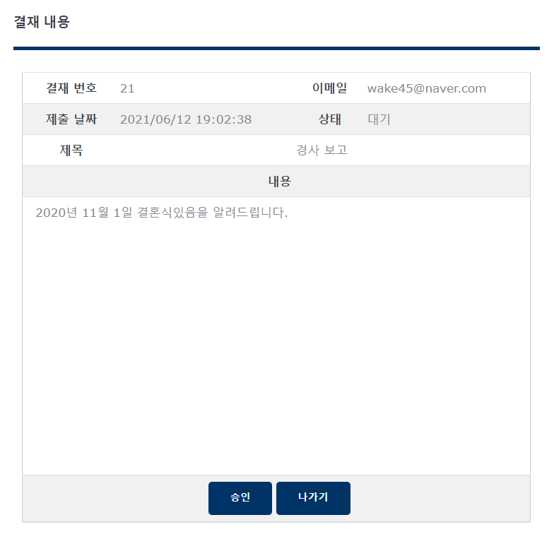
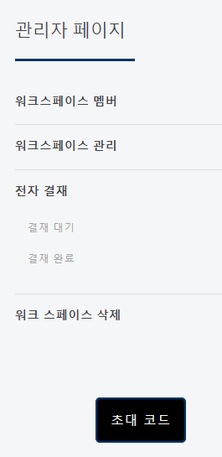
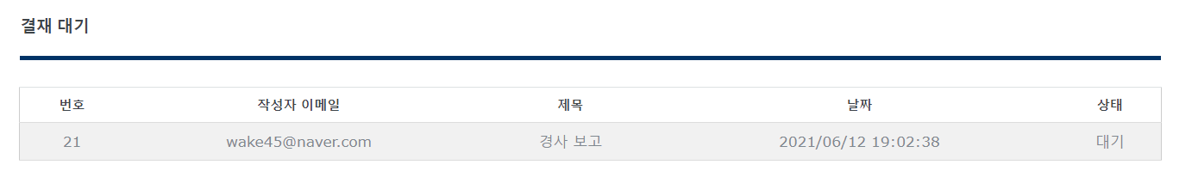
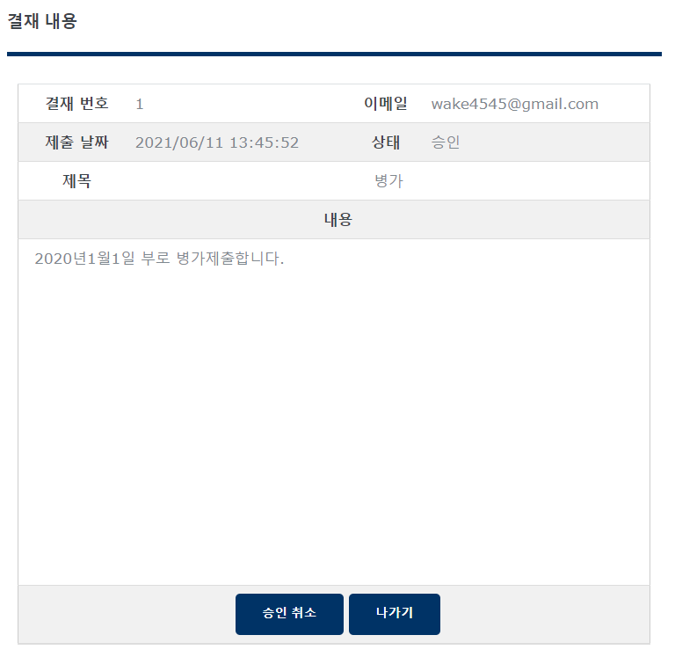
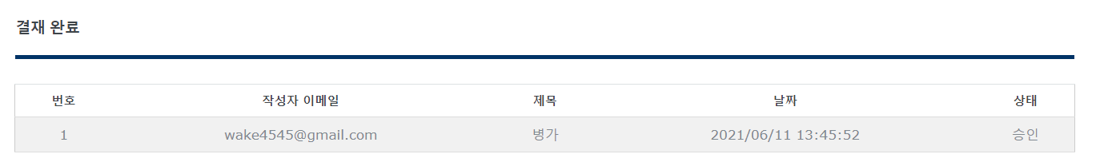
관리자 페이지 전자결재 확인
기능 설명 |  | 담당 업무
관리자 페이지 전자 결재 확인 기능 | 관리자 페이지 전자 결재 기능 멤버가 전자 결재를 요청한 대기중인 사항을 확인 할 수 있음 대기중 인 공지사항 클릭시 전자 결재 상세내용을 확인 할 수 있는 창이 뜨고 승인을 할 수 있음 관리자가 전자결재를 승인한 사항을 확인 할 수 있음 승인한 공지사항 클릭시 승인한 전자 결재의 상세 내용을 확인 할 수 있는 창이 뜨고 승인취소를 할 수 있음 | ㅡ

Slide 17
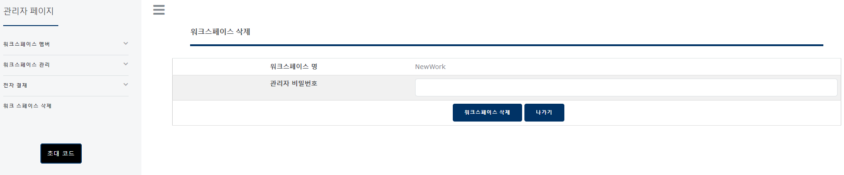
관리자 페이지 워크스페이스 삭제
기능 설명 |  | 담당 업무
관리자 페이지 워크 스페이스 삭제 기능 | 워크스페이스 삭제 기능 관리자 본인 계정의 비밀번호를 입력했을 때만 삭제 가능 워크스페이스 삭제시 모든 데이터베이스에 연관된 데이터는 삭제 됨(TRIGGER 사용) | ㅡ

Slide 18

느낀점
쌍용교육센터에서 마지막 과목인 Spring을 활용하여 프로젝트를 진행하였다. 평소에 협업툴을 만들고 싶었기에 조장을 지원했고 조장으로써 많은 부분을 담당하였다.
임무분담은 한 명은 디자인담당, 한 명은 회원 관련 기능(비밀번호 찾기, 회원정보 수정)과 PPT 제작 및 발표를 담당, 한 명은 실시간 채팅과 관리자 페이지를 담당하였고 나는 데이터베이스와 화상회의, 기본 워크스페이스 흐름 등 전반적인 부분을 담당하였다.
개발하는데 처음 접한 실시간 채팅 및 화상회의는 어려움을 겪었지만, 기존에 개발된
부분은 어디서든 정보를 구해 개발을 완성할 수 있다는 것을 깨달았다.
또한, 개발 도중 어려웠던 부분 중 하나는 협업을 통한 개발이기에 여러 소스코드를 하나로 합칠 때 많은 문제가 발생한다는 것을 깨달았다. 물론 차근차근 보면 해결이 되겠지만 더 큰 프로젝트를 진행할 때에는 개발 전 정확한 설계기준(변수명, 들여쓰기
기준, 객체 지향 정도)을 확실히 하여 프로젝트를 진행해야 겠다고 생각했다. 그리고 다음부터 GIT을 무조건 사용하겠다고 마음을 먹었다.
생각보다 오래 걸리고 복잡한 프로젝트였지만 어떤 개발이든 할 수 있겠다는 자신감이 생기고 조장으로 써 가장 노력을 많이 했던 프로젝트로써 보람을 느꼈다. 앞으로 많은 프로젝트를 접해 더욱더 발전하고 싶다.

